Slide 1
順番に並べよう
じゅんばん なら
Notes:
順番に並べよう。

Slide 2
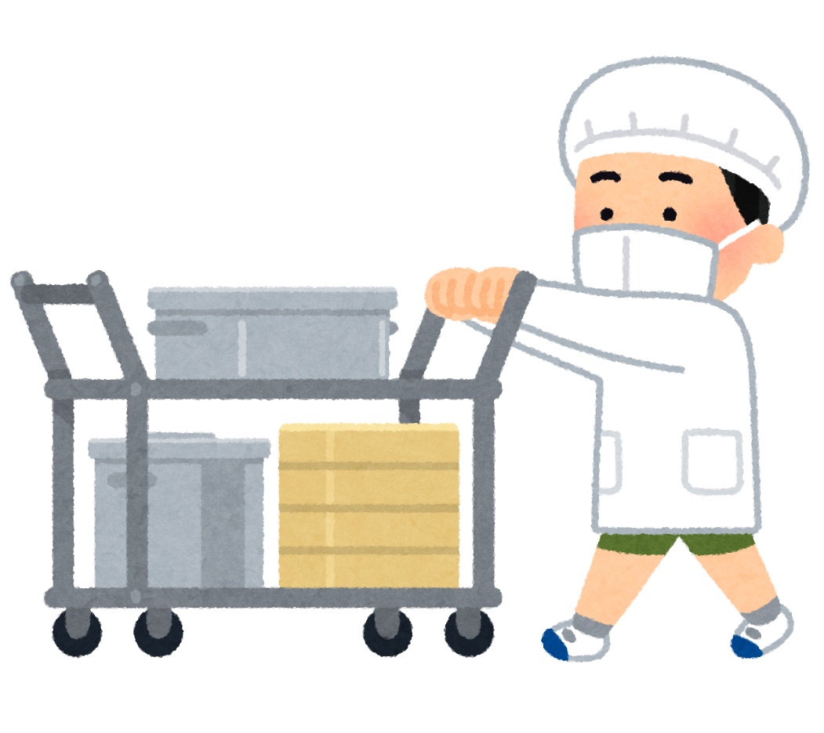
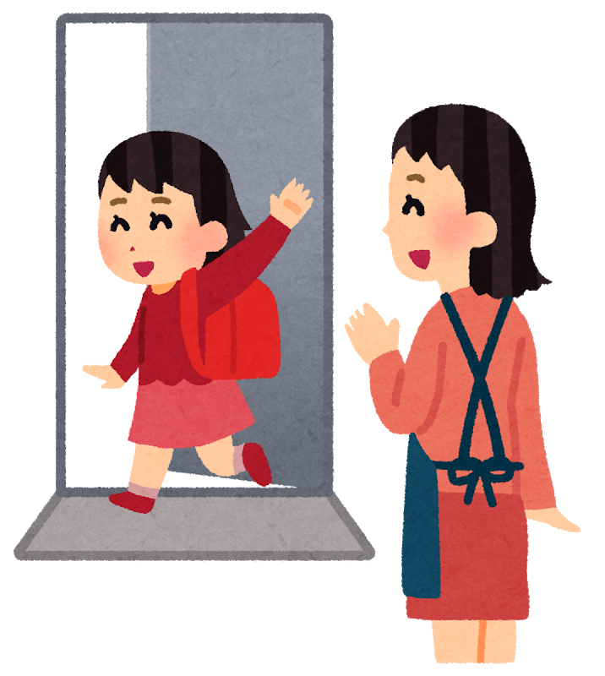
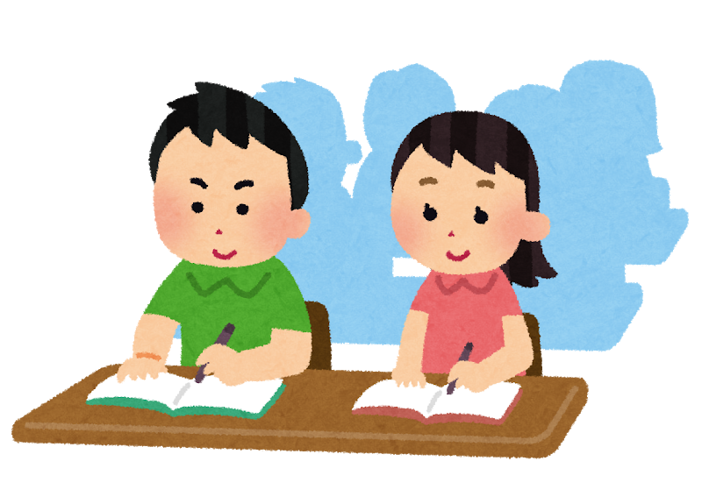
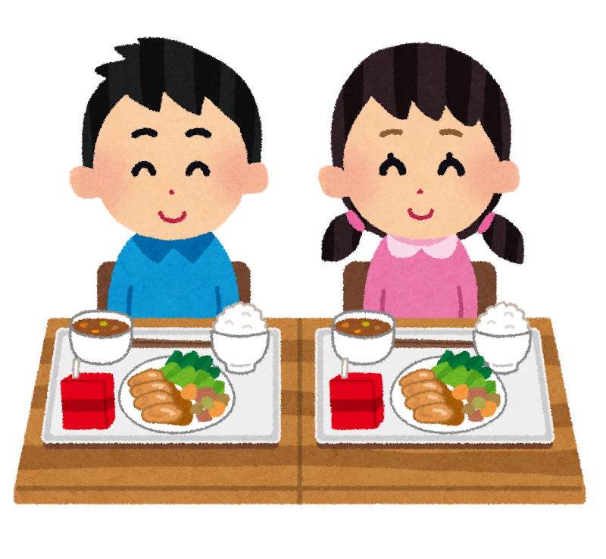
がっこうせいかつ
学校生活
あ
い
う
え
Notes:
「あ」から「え」のイラストは、学校生活で行うことについてのイラストです。
正しい順番に並べ替えてみましょう。

Slide 3
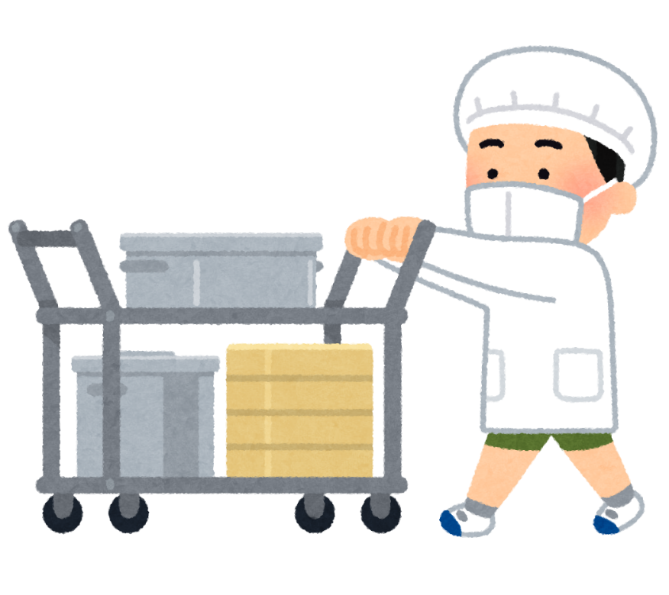
がっこうせいかつ
学校生活
え
う
い
あ
Notes:
「え」のイラスト。まずは朝、学校へ向けて家を出ます。
次に、「う」のイラスト。学校で勉強をします。
「い」のイラスト。昼になると、給食の準備を始め、そして、「あ」のイラスト。給食を食べます。

Slide 4
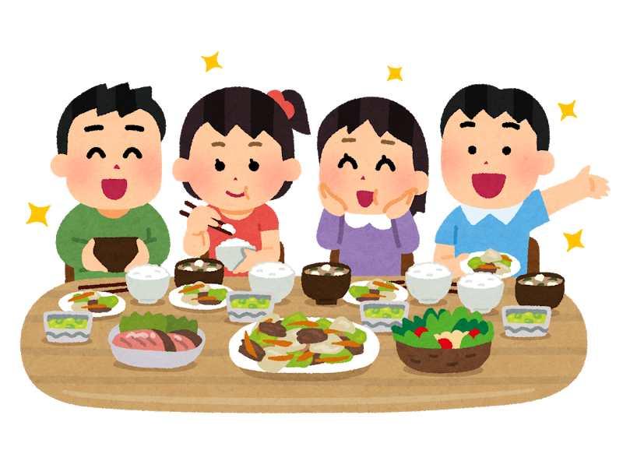
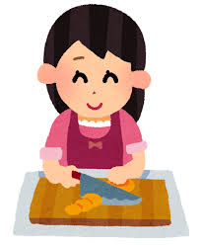
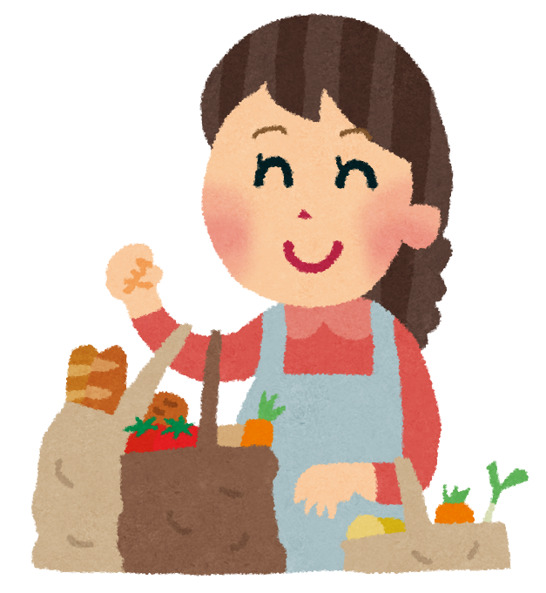
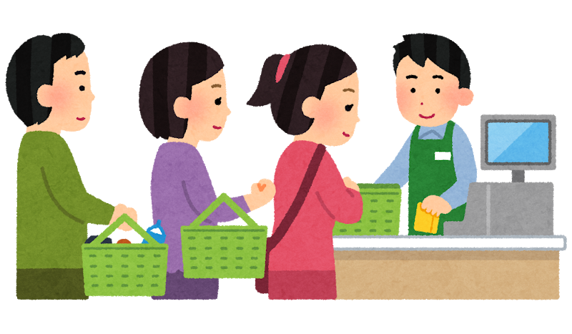
かていせいかつ （しょくじ）
家庭生活（食事）
あ
い
う
え
Notes:
こちらは、家庭生活について、中でも、ご飯を食べることについてのイラストです。
順番になるように、並べ替えてみましょう。

Slide 5
かていせいかつ （しょくじ）
家庭生活（食事）
え
う
い
あ
Notes:
「え」のイラスト。まず、買い物に行って、レジでお金を払います。
そして、「う」のイラスト。袋に入れて、家に帰ります。
「い」のイラスト。家では、買ってきた材料を使って料理をします。
「あ」のイラスト。料理ができあがったら、みんなで食べます。

Slide 6
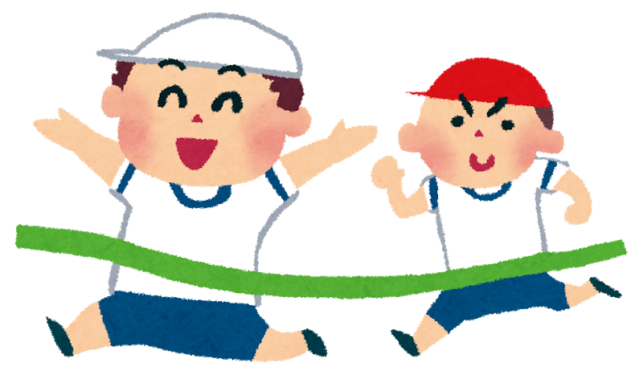
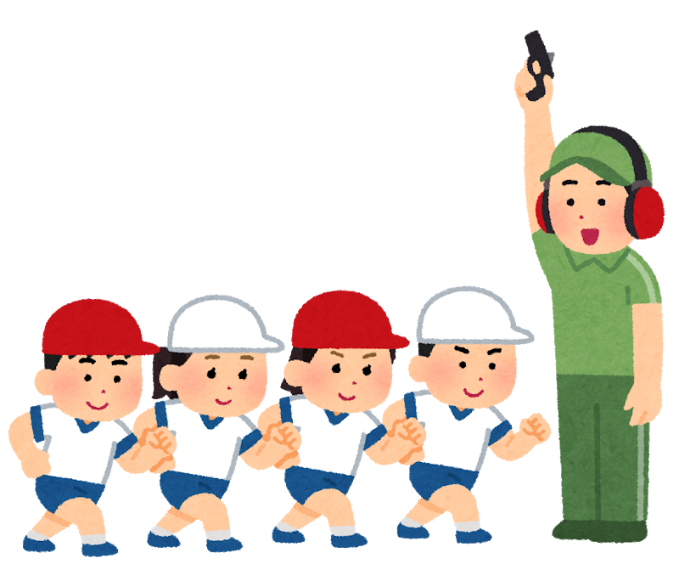
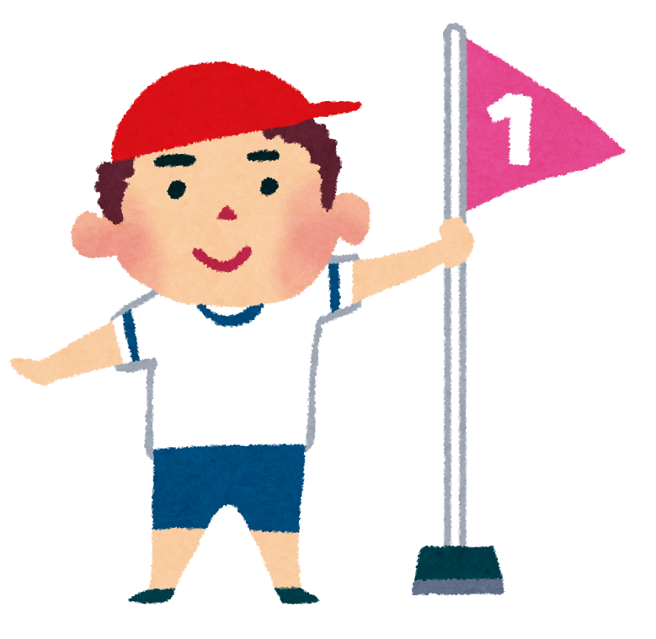
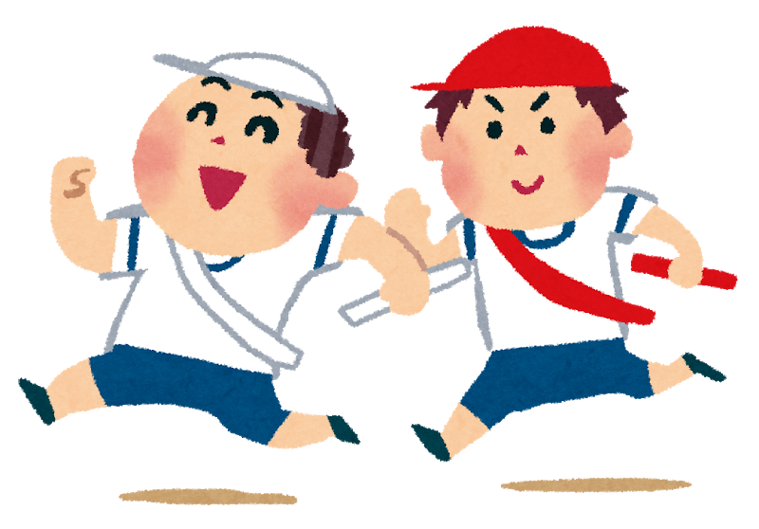
うんどうかい
運動会
あ
い
う
え
Notes:
こちらは、運動会についてのイラストです。
どんな順番になるかな。

Slide 7
うんどうかい
運動会
い
え
あ
う
Notes:
まずは、「い」のイラスト。位置に付いて、よーい、ドン。
「え」のイラスト。一生懸命、走ります。
「あ」のイラスト。ゴールです。
「う」イラスト。一等賞になりました。

Slide 8
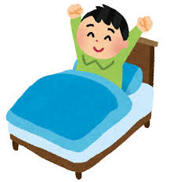
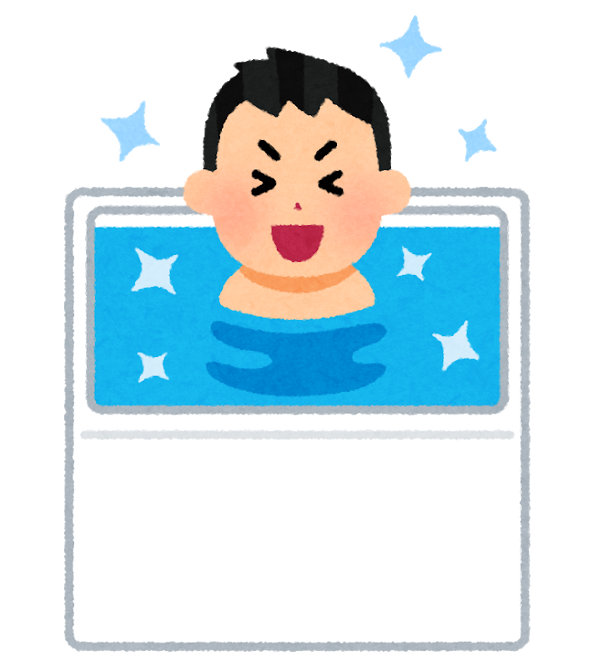
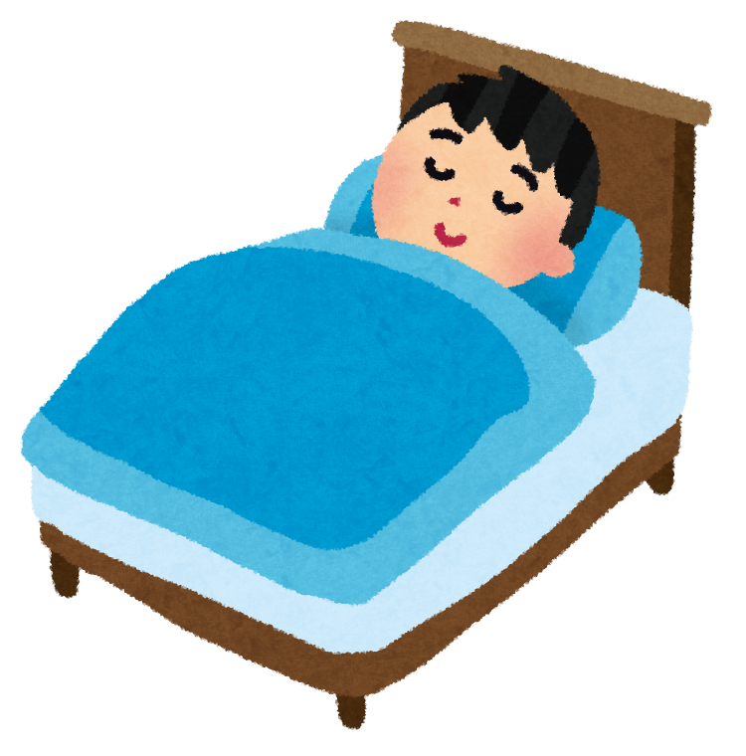
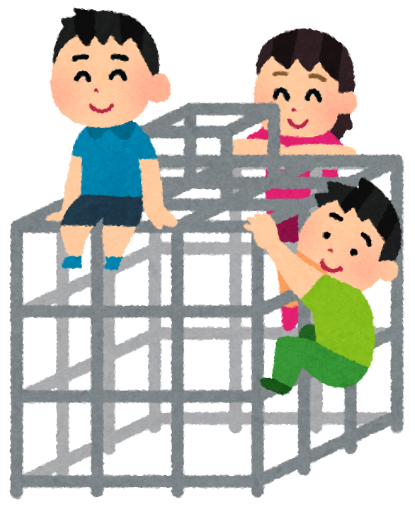
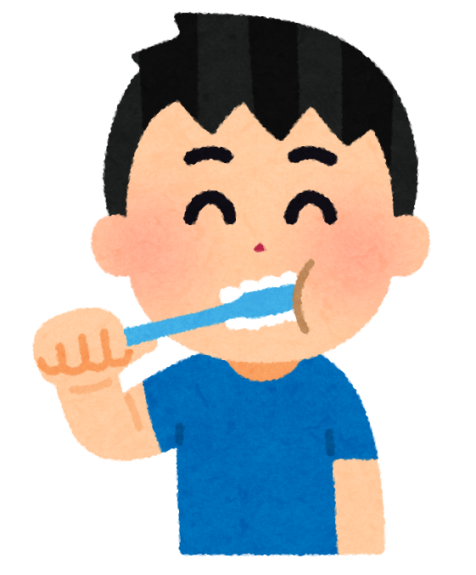
かていせいかつ
家庭生活
あ
い
う
え
お
Notes:
こちらは、家庭生活、中でも、一日の流れについてのイラストです。
朝から夜までの流れになるように、並び替えてみましょう。

Slide 9
かていせいかつ
家庭生活
あ
え
い
お
う
Notes:
まずは朝、「あ」のイラスト。気持ちよく起きます。
そして、「え」のイラスト。お外で元気よく友達と一緒に遊びます。
夜になると、「い」のイラスト。お風呂に入ります。
そして、「お」のイラスト。寝る前に、歯を磨きます。
「う」のイラスト。寝ます。

Slide 10
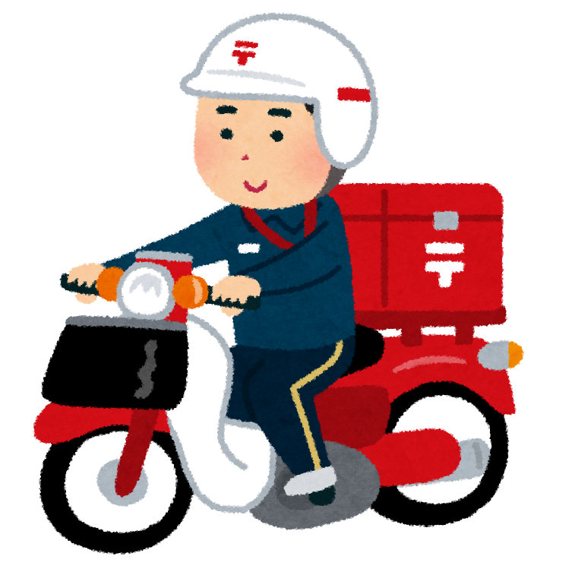
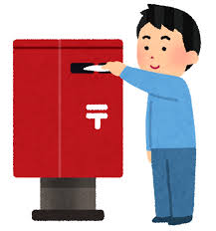
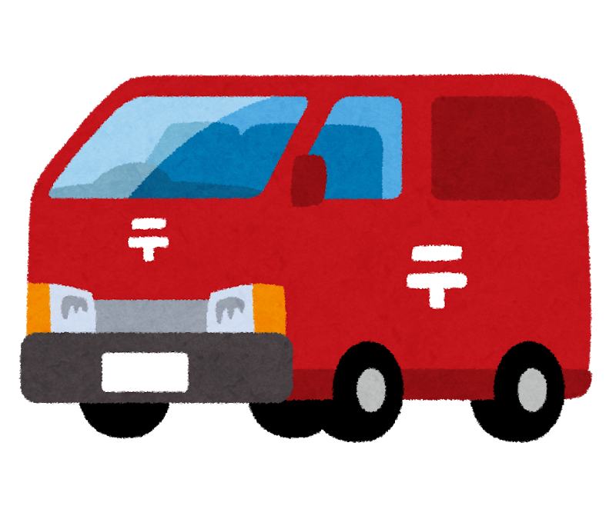
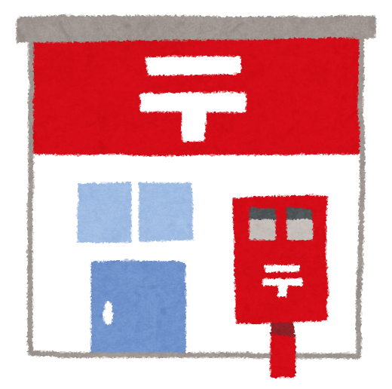
ゆうびんはいたつ
郵便配達
あ
い
う
え
お
Notes:
こちらは、郵便配達についてのイラストです。
どんな順番で、葉書や郵便物が届くのか、順番に並び替えられるかな。

Slide 11
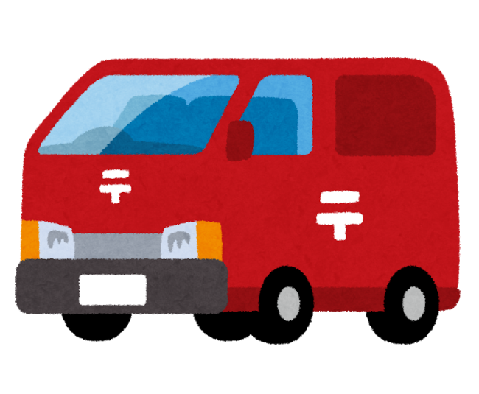
ゆうびんはいたつ
郵便配達
う
え
お
あ
い
Notes:
まずは、「う」のイラスト。届けたいものを郵便ポストに入れます。
決められた時間になると、「え」のイラスト。郵便車がやってきて、「お」イラスト。郵便局に一度、集められます。
そして、「あ」のイラスト。郵便配達の人が、いろんな場所へ配達してくれます。
こうやって、「い」のイラスト。郵便物が届くんだね。

Slide 12
話す順番を考えよう
はな じゅんばん かんが
Notes:
話す順番を考えよう。

Slide 13
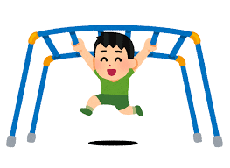
うんていで
ぼくは
遊んだ。
あそ
Notes:
「雲梯で」、「ぼくは」、「遊んだ。」
どの順番に並べたらいいのかな。
そうだね。「ぼくは 雲梯で 遊んだ。」だね。

Slide 14
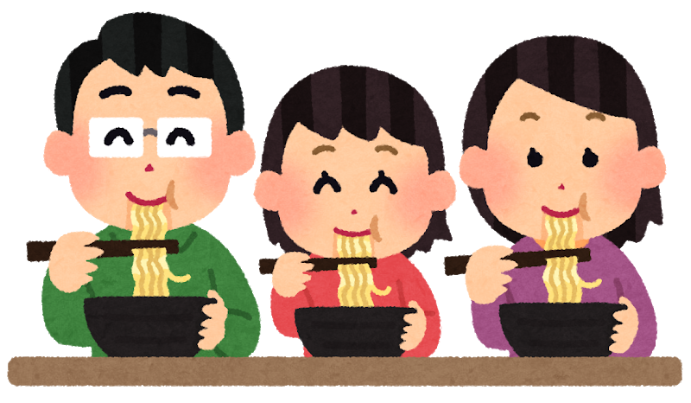
食べた。
た
みんなで
ラーメンを
Notes:
「食べた。」、「みんなで」、「ラーメンを」
さあ、どのように並べ替えたらいいのかな。
そうだね。「みんなで ラーメンを 食べた。」だね。

Slide 15
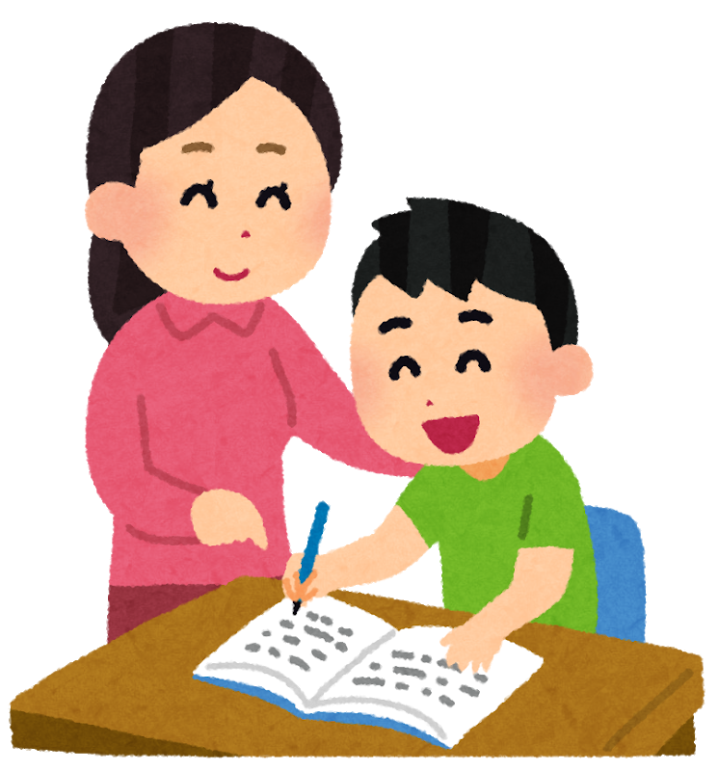
教えてもらった。
勉強を
せんせい
おし
べんきょう
先生に
Notes:
「教えてもらった。」、「勉強を」、「先生に」
こちらは、どのように並び替えますか。
うんうん。「先生に 勉強を 教えてもらった。」だね。
または、「勉強を 先生に 教えてもらった。」でもいいね。

Slide 16
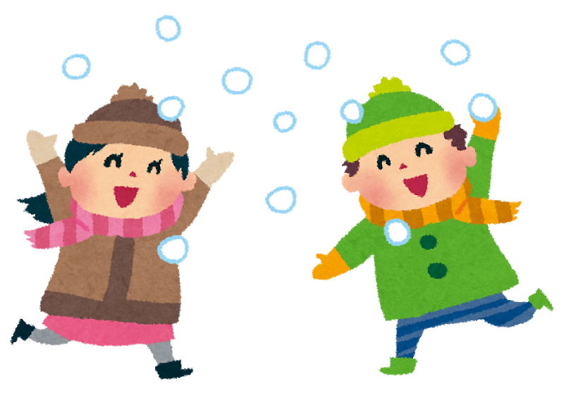
ともだち
雪合戦をした。
友達と
ゆきがっせん
いっしょ
一緒に
Notes:
「雪合戦をした。」、「友達と」、「一緒に」
きちんとした文にできるかな。
そうだね。「友達と 一緒に 雪合戦をした。」だね。

Slide 17
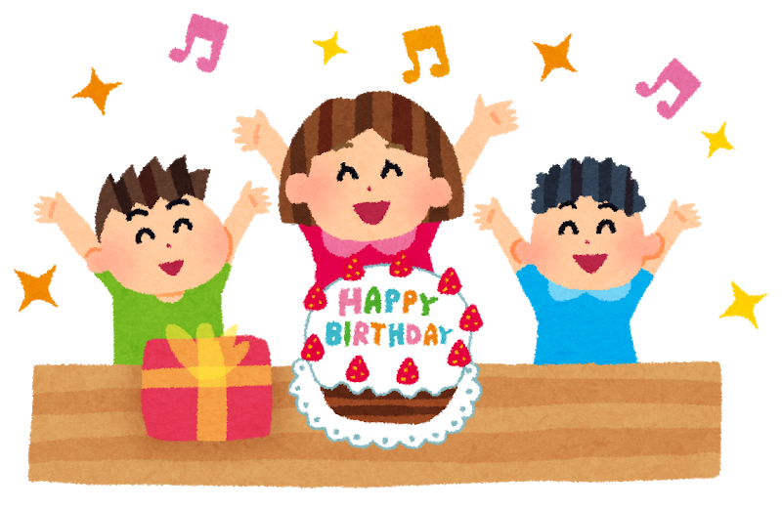
してもらった。
お祝いを
たんじょうび
いわ
誕生日の
友達に
ともだち
Notes:
「誕生日の」、「友達に」、「してもらった。」、「お祝いを」
これは少し難しいかな。
「友達に 誕生日の お祝いを してもらった。」だね。
できたかな。

